Slide 1


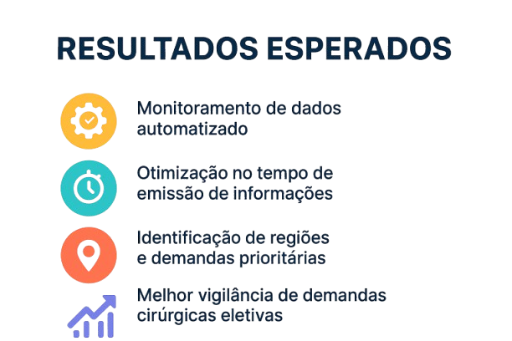
DA FRAGMENTAÇÃO À GESTÃO COORDENADA:
A Experiência Pernambucana na Regulação das Cirurgias Eletivas em Oftalmologia
Noemy Alencar Cavalcanti Gomes¹, Simonelly Ferreira Vilela¹, Guilherme Augusto Torres Ferreira¹, Marcella Milena Chagas Santos¹, Tamine Poliane da Mota Miranda¹, Roberto César Lima Santos¹, Mayara Magda de Andrade Alves¹, Bruna Rafaela Dornelas de Andrade Lima Monteiro¹, Afra de Abreu e Lima Montenegro¹, Eugênio Seve de Melo Barbosa¹.
¹Secretaria Estadual de Saúde de Pernambuco (SES-PE), Recife, Pernambuco
Autor correspondente: noemy.alencargomes@gmail.com
OBJETO DA EXPERIÊNCIA
OBJETIVOS
Sistema de regulação das cirurgias oftalmológicas do CUIDA-PE, alinhado às diretrizes das Políticas Nacionais de Redução de Filas (1) e de Regulação (2).
Reestruturar o modelo de regulação estadual de cirurgias eletivas em Oftalmologia;
Ampliar, padronizar e organizar o acesso à especialidade em fila única, atendendo equitativamente as macrorregiões pernambucanas.
DESCRIÇÃO DA EXPERIÊNCIA
RESULTADOS
Identificação de hiatos regulatórios no gerenciamento do acesso a cirurgias oftalmológicas em Pernambuco, incompatíveis com os princípios do SUS (3).
Reuniões científicas e articulações administrativas, elaborando protocolo para rede oftalmológica vinculada à SES-PE, com base em diretrizes nacionais (4-6)
Identificação e mitigação de iniquidades de acesso
Referenciamento de usuários com demandas não supridas, em caráter prioritário.
Implantação de modelo de gestão de filas, respaldado em evidências (2,6).
Organização da oferta de cirurgias oftalmológicas em todas as unidades vinculadas à SES-PE, de forma ordenada, regionalizada, respeitando critérios objetivos e baseada em demandas reais da população pernambucana;
Capacitação de mais de 50 profissionais na regulação de 30 procedimentos oftalmológicos da média e alta complexidade;
Resgate e avaliação de demandas, e Autorização/ Encaminhamento para 44.919 cirurgias;
Identificação de pacientes e áreas com demandas não atendidas, reorientando as políticas estaduais para a democratização e a equidade do cuidado (3,6).
APRENDIZADO E ANÁLISE CRÍTICA
CONCLUSÃO E/OU RECOMENDAÇÕES
A elaboração de diretrizes regulatórias em Oftalmologia foi pioneira para reestruturar o modelo de acesso a cirurgias eletivas em Pernambuco. Conscientizou sobre a necessidade de atuação gerencial protocolar, aprimorando diálogos com prestadores e usuários. Evidenciou deficiências crônicas, como as filas internas dos prestadores, resultado de lapsos no pleno monitoramento do itinerário terapêutico dos usuários. Ainda assim, foi considerada exitosa, em ampliação a novos centros oftalmológicos.
A instituição de protocolos representa um fortalecimento do papel do Estado na garantia da efetivação do direito fundamental à saúde, possibilitando a distribuição equitativa de recursos e o acesso justo e integral (3,7) a serviços de média e alta complexidade à população que o demanda. O protocolo é, assim, um instrumento de integralidade (8) do cuidado e um recurso para a concretização de políticas elementares ao gerenciamento do Sistema Único de Saúde.
Referências
BRASIL. Portaria nº 1.559, de 1º de agosto de 2008. Institui a Política Nacional de Regulação do Sistema Único de Saúde. Diário Oficial da União: seção 1, Brasília, DF, 4 ago. 2008. Disponível em: https://bvsms.saude.gov.br/bvs/saudelegis/gm/2008/prt1559_01_08_2008.html. Acesso: 25 ago. 2024.
BRASIL. Portaria GM/MS nº 2.336, de 12 de dezembro de 2023. Estabelece recursos a serem disponibilizados aos Estados e ao Distrito Federal destinados ao Programa Nacional de Redução das Filas de Cirurgias Eletivas, Exames Complementares e Consultas Especializadas. Diário Oficial da União: seção 1, Brasília, DF, 13 dez. 2023. Disponível em: https://bvsms.saude.gov.br/bvs/saudelegis/gm/2023/prt2336_13_12_2023.html. Acesso em: 3 set. 2024
BRASIL. Lei nº 8.080, de 19 de setembro de 1990. Dispõe sobre as condições para a promoção, proteção e recuperação da saúde, a organização e o funcionamento dos serviços correspondentes e dá outras providências. Diário Oficial da União: seção 1, Brasília, DF, 20 set. 1990.
BRASIL. Ministério da Saúde. Secretaria de Atenção à Saúde. Departamento de Regulação, Avaliação e Controle. Coordenação-Geral de Sistemas de Informação. Manual técnico operacional do Sistema de Informação Hospitalar do SUS. Brasília: Ministério da Saúde, set. 2012. Disponível em: https://bvsms.saude.gov.br/bvs/publicacoes/manual_tecnico_sistema_informacao_hospitalar_sus.pdf. Acesso em: 12 jul. 2024.
BRASIL. Ministério da Saúde. Guia de elaboração de protocolos clínicos e diretrizes terapêuticas. 2. ed. Brasília: Ministério da Saúde, 2019. Disponível em: https://bvsms.saude.gov.br/bvs/publicacoes/guia_elaboracao_protocolos_delimitacao_escopo_2ed.pdf. Acesso em: 8 jun. 2024.
BRASIL. Portaria nº 957, de 15 de maio de 2008. Institui a Política Nacional de Atenção em Oftalmologia. Diário Oficial da União: seção 1, Brasília, DF, 16 maio 2008. Disponível em: https://bvsms.saude.gov.br/bvs/saudelegis/gm/2008/prt0957_15_05_2008.html. Acesso em: 19 jul. 2024.
CONASS (Conselho Nacional de Secretários de Saúde). Nota Técnica 07/2015. Política Nacional de Atenção em Oftalmologia – Atenção ao glaucoma: acesso aos medicamentos/colírios. Brasília: CONASS, jun. 2015. Disponível em: https://www.conass.org.br/biblioteca/wp-content/uploads/2015/01/NT-07-2015-MEDICAMENTOS-PARA-TRATAMENTO-DO-GLAUCOMA.pdf. Acesso em: 14 set. 2024.
BRASIL. Ministério da Saúde. Protocolo de encaminhamento às ofertas de cuidados integrados em oftalmologia. Brasília: Ministério da Saúde, 2025.

